Slide 1

Актуалізація опорних знань
Робота в парі.
Із наведеного переліку випишіть окремо формули простих і складних речовин:
H₂, Fe₂O₃, H₂O, BaCO₃, Cl₂, O₂, CO₂, Cu, H₃PO₄, NaCl, O₃

Slide 2
Актуалізація опорних знань
Які речовини називають простими?
Які речовини називають складними?
Охарактеризуйте якісний і кількісний склад речовин: Н₂O, NH₃, CH₄.
Наведіть приклади складних речовин та сумішей.

Slide 3
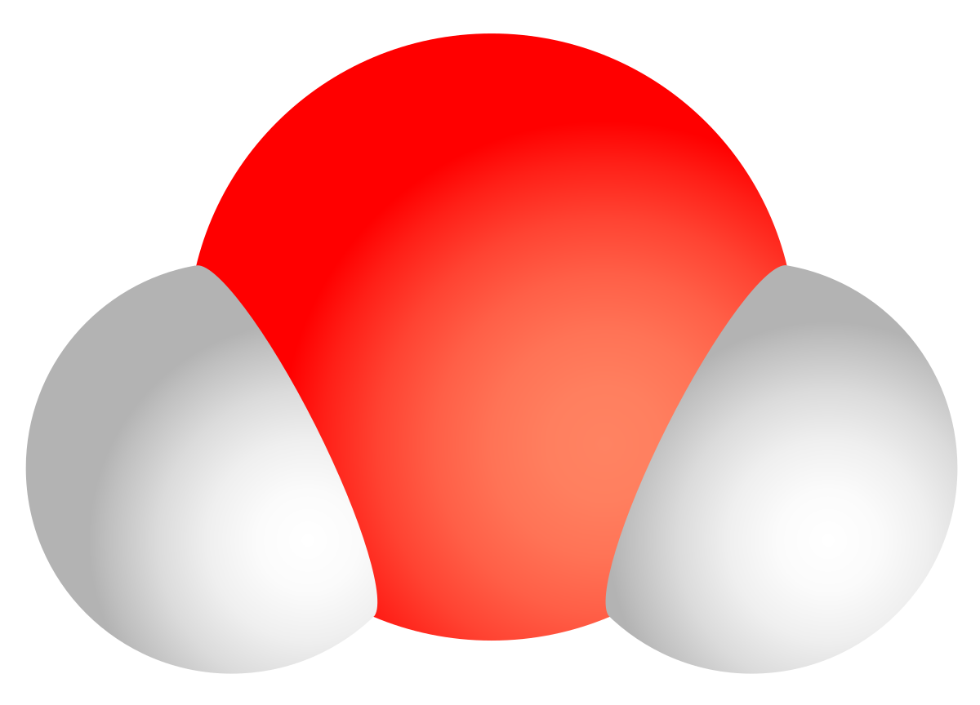
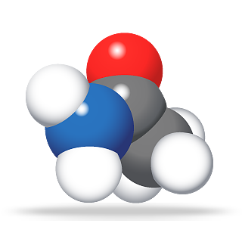
Валентність хімічних елементів. Складання формул бінарних сполук за валентністю елементів
Тема уроку:
авт. Стрельченко М.О.

Slide 4
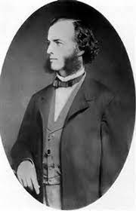
Історичні відомості
Засновником вчення про валентність вважають німецького хіміка Фрідріха Августа Кекуле, який запропонував теорію валентності у 1857 році.

Slide 5
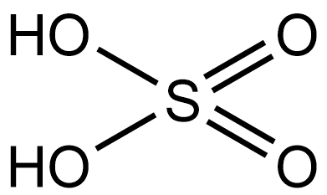
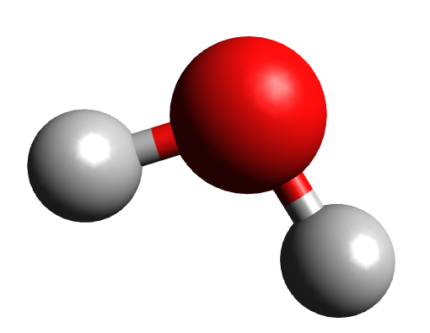
Поняття валентності
Валентність – це загальна властивість атомів приєднувати до себе певну кількість атомів іншого хімічного елемента.

Slide 6
Поняття валентності
Молекулярні формули показують лише якісний та кількісний склад речовин, але хіміки використовують ще один вид формул — структурні формули. Ці формули показують не лише хімічний склад, а й дають наочне уявлення про кількість хімічних зв’язків кожного елемента і про порядок зв'язування атомів один з одним.
У структурних формулах кількість хімічних зв’язків, які утворює атом хімічного елемента позначають рисками, саме кількість рисок і визначає його валентність.

Slide 7
Валентність
Валентність елементів можна визначати за допомогою Періодичної системи елементів. Номер групи, в якій міститься елемент показує максимальну валентність елемента. Майже всі елементи I, II, III груп ПС проявляють сталу валентність. Оксиген (VI група) виявляє тільки валентність II. Для позначення валентності використовують римські цифри.

Slide 8
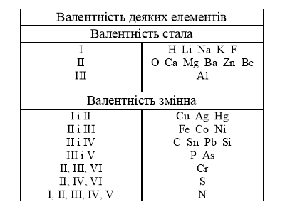
Валентність

Slide 9
Структурна формула – це формула, яка показує порядок розташування та з’єднання атомів в молекулі
За одиницю валентності приймають атом Гідрогену, вважають, що Гідроген має сталу валентність, яка дорівнює одиниці.

Slide 10
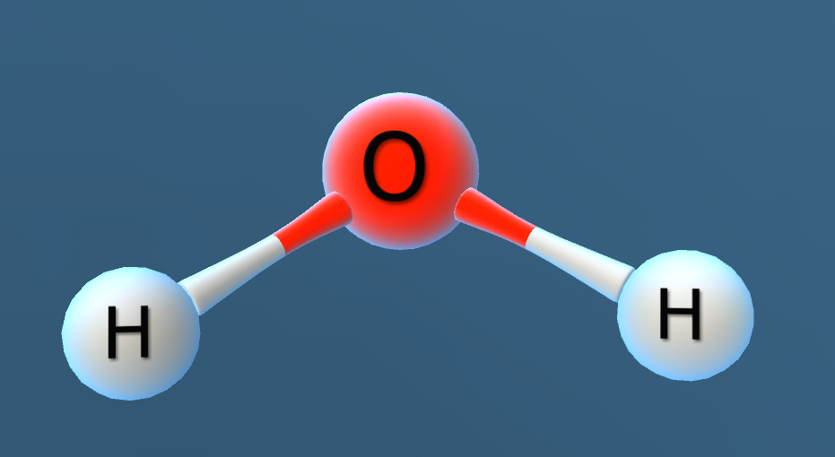
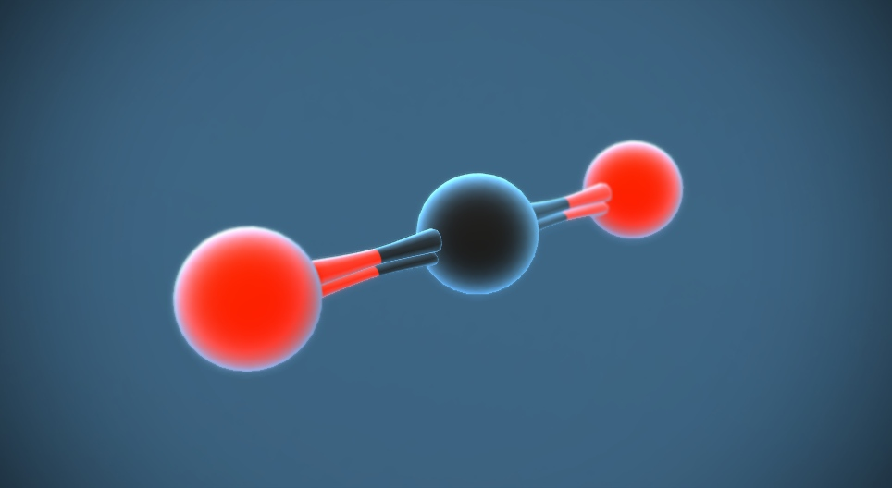
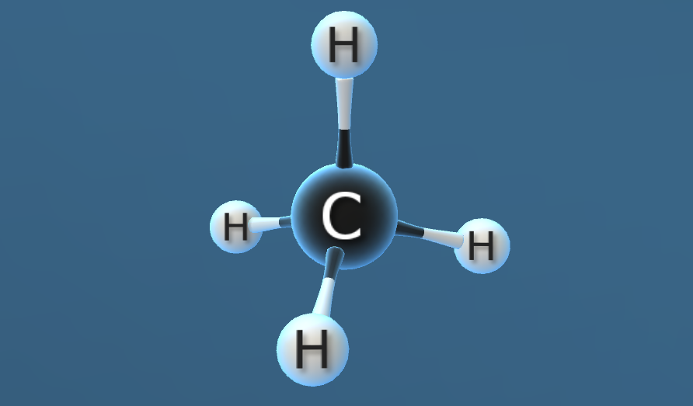
Демонстрація кулестрижневих молекул
Вода
Вуглекислий газ
Метан

Slide 11
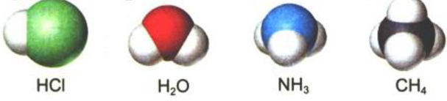
Бінарні сполуки
Подвійний – той, що складається із двох частин, латинською мовою буде BINARIUS. Сполуки, які складаються із атомів двох різних елементів називаються БІНАРНИМИ сполуками.

Slide 12
Алгоритм складання формул за валентністю (на прикладі Al₂O₃)
1. Проставити валентності.
2. Знайти найменше спільне кратне (н.с.к.) для валентностей. н.с.к.=6
3. Ділимо н.с.к. на валентність і отримуємо індекс. Користуємося правилом: у формулах бінарних сполук сумарна валентність усіх атомів одного елемента завжди дорівнює сумарній валентності усіх атомів іншого елемента.

Slide 13


Закріплення знань
Робота у парі.
Визначення валентності хімічних елементів за формулами бінарних сполук.
Cu₂O, CuO, FeO, Fe₂O₃
P₂O₅, PH₃, PbO, PbO₂
MnO, MnO₂, Mn₂O₇, H₂S
CrO, Cr₂O₃, CrO₃, SO₂
HCl, Cl₂O₅, Cl₂O₇, SO₃
N₂O, NO, NO₂, NH₃
CO, CO₂, Hg₂O, HgO

Slide 14

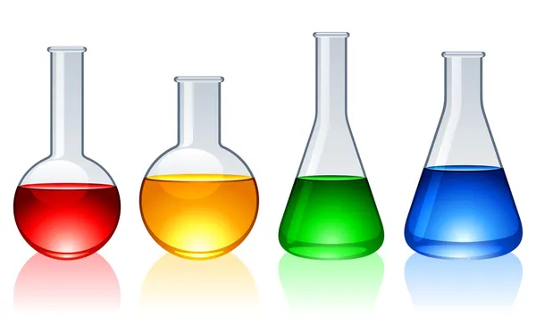
Домашнє завдання
Опрацювати параграф 13, с.96 завдання № 4(а,б,в), №6(а,в,г,д)

Slide 15
Джерела
1. Григорович О.В. Хімія: підруч. для 7 класу загальноосвіт. навч. закл. / О.В.Григорович. – Х.: Вид-во «Ранок», 2015
2. Електронний ресурс: https://miyklas.com.ua/p/himija/7-klas/pochatkovi-khimichni-poniattia-39391/valentnist-skladannia-formul-za-valentnistiu-39178/re-92f3f6c0-ebc7-4456-a635-b96eebd36490
3. Електронний ресурс: https://disted.edu.vn.ua/courses/learn/311

